Slide 1
من أين تنشأ الثقافة؟

Slide 2
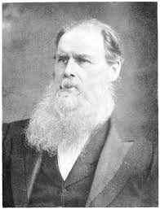
ملاحظات مهمّة على مفهوم الثقافة
عندما عرّف إدوارد تايلور الثقافة من منظور علم إنساني بحت (أنثروبولوجي) كان يحاول من خلال تعريفه أن يجيب على سؤال تناوله في كتاب سابق، وهو: لماذا ترتبط الثقافة بالإنسان من دون الأجناس الأخرى؟
هذا التساؤل مرتبط إلى حد كبير بطبيعة العصر الذي عاش فيه تايلور، حيث كانت نظرية التطوّر الداروينية تحاول تفسير الظواهر البشرية من منطلق علمي_دارويني محض وتسيطر حتى على حقول الإنسانيات كعلم الاجتماع. حتى ظهر اتجاه قوي ومسيطر في نهاية القرن التاسع عشر يسمى بالداروينية الاجتماعية .

Slide 3
ملاحظات مهمّة على مفهوم الثقافة
تايلور يعرّف الثقافة بأنها: ” هي ذلك الكل المركب الذي يشمل المعرفة والعقائد والفن والأخلاق والقانون، وكل القدرات والعادات الأخرى التي يكتسبها الإنسان بوصفه عضواً في المجتمع” ..
وهو من خلال هذا التعريف (القديم جدا والذي يعود إلى 1871) يربط الثقافة بـ 1) وجودها في مجتمع بشري.
2) كما أنه يجعل الثقافة فعلا مكتسبا، وليس مرتبطا بما يتوارثه الإنسان من صفات بيولوجية أو احتياجات فطرية.
3) كما أن الثقافة في مفهوم تايلور هي مفهوم مركّب وليس بسيطا، أو مكوّنا من عنصر واحد (كالدين وحده أو المعمار وحده).

Slide 4
هل لديكِ انتقادات على تعريف تايلور؟
سنكتبها معا ☺

Slide 5
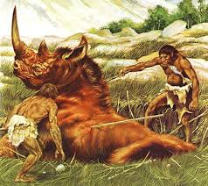
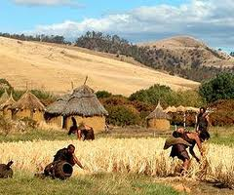
ماذا يعني لنا تعريف تايلور؟
لو فهمنا تاريخ هذا التعريف، والذي يعود إلى الحقبة الداروينية، فسوف يمكننا الدخول بسهولة إلى سؤالنا: من أين تنشأ الثقافة؟ وكيف تتشكل ثقافة مجتمع ما؟
تايلور وهو يتساءل عن : لماذا ترتبط الثقافة بالإنسان وحده؟ كان يحاول أن يوجد تفسيرا لتفوق الجنس البشري على غيره من الأجناس الحية + يحاول أن يعمم قاعدة أن المجتمعات تتطور من أصل ثقافي مشترك وواحد..
فهو يفسّر لنا أن الثقافة البدائية تبدأ ضحلة وتشكّل علاقتها وفهمها للحياة وماحولها عن طريق فهمها لغرائزها الأساسية واحتياجاتها، فالثقافة البدائية يفترض أنها تبدأ بالصيد والبحث عن الأمان الأساسي، ثم الزراعة والاستقرار والارتباط بالأرض وتزايد الاحتياج للأمان والبقاء ضمن الجماعة المحيطة، ثم تشكّل العلاقات الاجتماعية وولادة الظواهر الثقافية، وتطوّرها فيما بعد ..

Slide 6
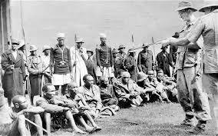
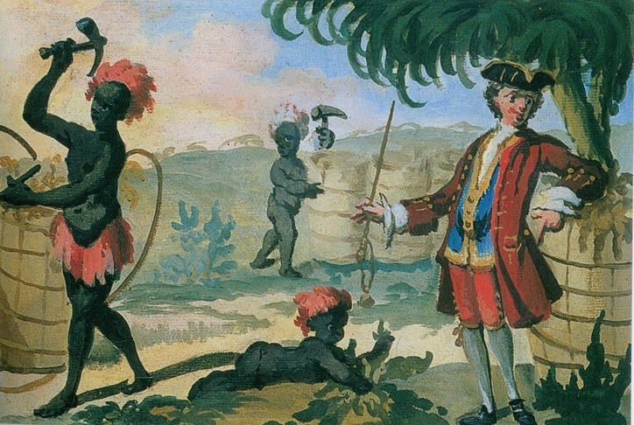
ماذا يعني لنا تعريف تايلور؟
تم رفض أطروحة تايلور لأنها كانت (متسامحة) مع الأجناس التي وصفت وقتها بالبدائية والمتوحشة والوثنية، لأن أطروحة تايلور تفترض أن المجتمعات المتحضرة تشترك مع هذه المجتمعات في أصل ثقافي واحد، هو الممارسات الثقافية البدائية.. ولكن فيما بعد اعتبرت نظريته رائدة وأحدثت تغييرا في مسار العلم في المستعمرات البريطانية..
هذا التصوّر الخطّي المثالي للثقافة ينحاز بالضرورة إلى تفسير (مركزي أوروبي) تصبح فيه الثقافة الأوروبية هي النموذج الأمثل لتطوّر الثقافة، حيث يفترض أن تتطور كل ثقافة من مرحلة التوحش إلى العيش في مجتمعات، ومن مرحلة البداوة إلى تكوين المدن، ومن مرحلة الاتصال الشفوي إلى مرحلة التدوين الخ الخ الخ ..وهذا ليس عادلا ولاسليما .

Slide 7
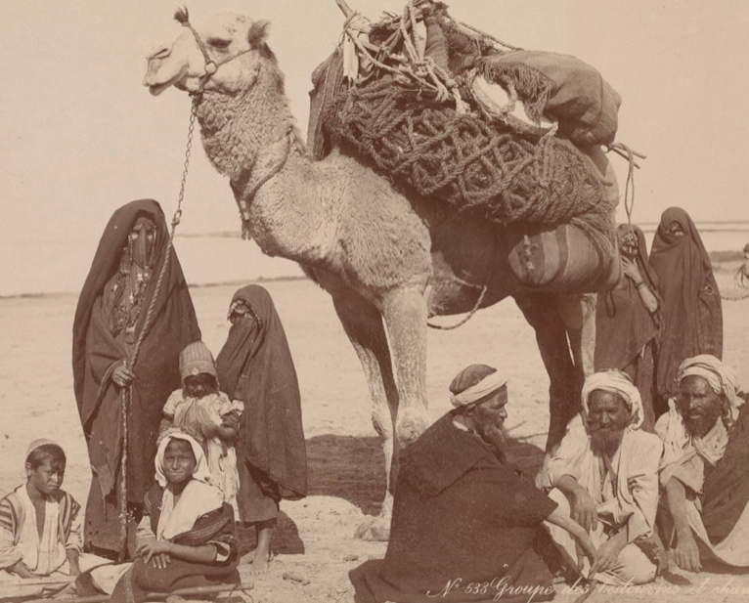
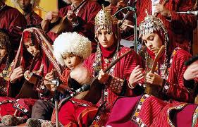
جذور الثقافة: 1/ البيئة والجغرافيا
إذا سلّمنا بمفهوم تايلور كمدخل لفهم الثقافة، يمكننا أن نفترض أن هناك جذورا تشكّل كل ثقافة بحسبها، أحد أهم هذه الجذور هي البيئة:
ويقصد بها كل العوامل الطبيعية التي تحدد هويّة المكان أو الجغرافيا التي تقيم فيها مجموعة بشرية محددة.
والحقيقة أن البيئة كانت أهم عوامل تشكيل الثقافة، وذلك لأنها تفرض شروطها على المجتمع وتجعله يعيد تشكيل علاقاته بناءً عليها.
مثلاً: الناس في البيئات الصحراوية الشحيحة في الماء يتشكّلون وفقا لجماعات (بادية_راحلة) تنتقل بحثا عن الظروف الأكثر صلاحية للعيش، ولذلك فهي لاتحمل سمات الاستقرار، ويبدو أفرادها أكثر قدرة على التحوّل والتغيّر وتبنّي الجديد، والعلاقات الاجتماعية بين أفرادها تكون مبنية على العرقية_ القبائلية، أو نمط الولاء المطلق للقبيلة.

Slide 8
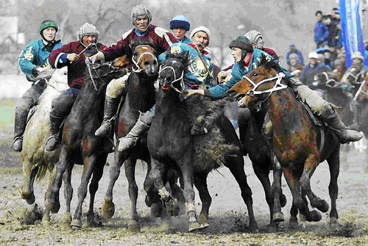
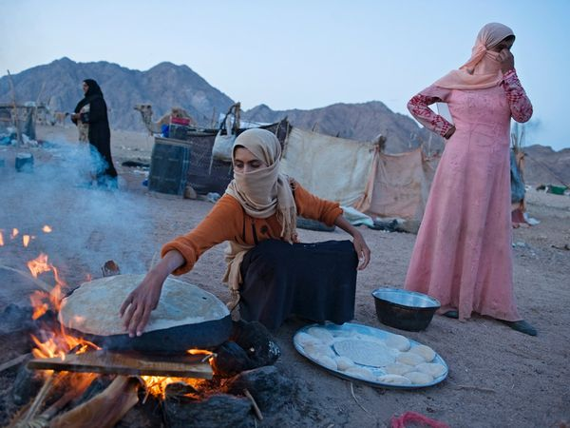
البيئة والجغرافيا
هناك ملاحظة جميلة أطلقها ابن خلدون على البدو، وهو أن جماعاتهم عصيّة على الاستبداد والقمع والقهر، فالأفراد فيها غير ملزمين بتقديم الولاء لأكثر من القبيلة، ولذلك إن أعطت هذه القبائل ولاءها لحكومة حضرية (ما) فإن هذا الولاء مرتبط بالمصلحة لاأكثر، لأن البدوي ليس بحاجة لأكثر من راحلته وقربة مائه، ولذلك من السهل عليه التمرد على أي نمط من الاستبداد.

Slide 9
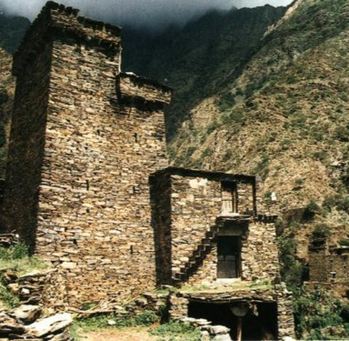
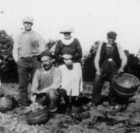
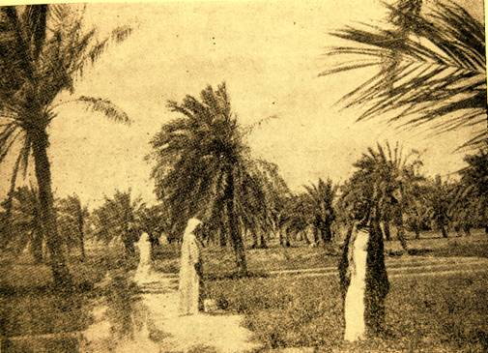
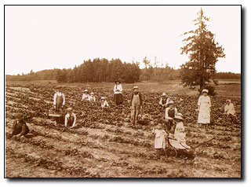
البيئة والجغرافيا
ومايقال بالنسبة للبيئات الصحراوية يمكن أن يقال عكسه عن البيئات الزراعية الخصبة، فالإنسان فيها يرتبط بالأرض ارتباطا تاما، ويشكّل علاقته مع الحياة والكون وفقا لهذا الارتباط، وتتشكل أنماط العلاقات الاجتماعية بين أفراد المجتمع وفقا لظرف الجغرافيا، كما تتشكل العلاقة بين هذا المجتمع والمجتمعات الأخرى وفقا لهذا الظرف الجغرافين ولذلك تصبح حروب الاستحواذ على المصادر والأراضي نمطا سائدا من الحياة، ونتيجة لذلك ولعوامل أخرى، يتأثر النمط المعماري والأزياء وغيرها من جوانب الحياة الثقافية.

Slide 10
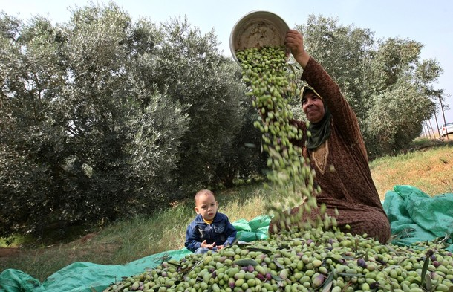
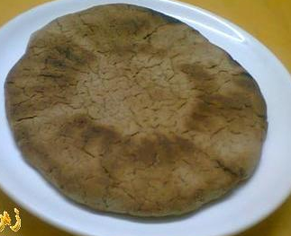
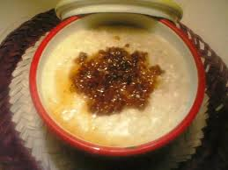
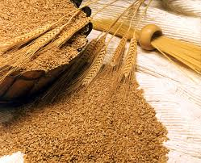
من القرية إلى المدينة/ البيئة والجغرافيا
المحاصيل تكاد تكون عاملا أساسيا في تفسير السلوك الثقافي لجماعات دون غيرها، فمثلا: في مناطق البحر المتوسط يصبح زيت الزيتون عاملا مشتركا في المطابخ (الإيطالية/ المصرية/ السورية/ الفلسطينية/ المغربية/ الجزائرية / الأسبانية) كما أن المناطق التي يكون محصولها الأساسي هو القمح يكاد يكون مطبخها مكوّنا من منتجات القمح بالأساس. والأمر عكسه في المناطق ذات المحاصيل المحدودة مثل الجزيرة العربية، حيث الدخن والحنطة والشعير والرز الأسمر كانت هي بالإضافة للتمر والمنتجات الحيوانية المكوّنات الأساسية لوصفات المطبخ النجدي والجنوبي والحجازي ومطبخ شرق المملكة وشمالها..

Slide 11
من القرية إلى المدينة/ البيئة والجغرافيا
الشيء الجديد الذي حصل في العقود الأخيرة هو أن الإنسان بدأ يتمكّن من السيطرة على الجغرافيا والبيئة، وهو ما أحدث انقلابا في الثقافة ومفاهيمها القديمة. فالصحارى التي كانت لاتعبر إلا لماما ولاتقطن إلا من قبل الجماعات البدوية أصبح بالإمكان إنشاء مدن كبرى فيها بواسطة القدرة على تكييف المباني وجلب المياه إليها محلّاة من البحر أو من أنهار قريبة (الخليج ومدن ولاية نيفادا كأمثلة ) ، ولم يكن ليحصل هذا لولا: القدرة التقنية + القدرة الاقتصادية على دفع تكاليف هذا التغيير المناخي الذي أدى لانقلاب في الثقافة.
ونتيجة لذلك فكل ماكان يقال عن الثقافة البدوية المرتحلة وثقافة المناطق الزراعية (القرى) لم يعد موجودا بعد اليوم، فنمط المدن الكبرى يتمدد ويجتذب سكّان المناطق الزراعية إلى نمط أسهل من الحياة وأكثر عائدا اقتصاديا، وهو مايجعل الزراعة تضعف، وتعتمد في عملها على المهاجرين أو عناصر سكّانية دخيلة تحدث بالضرورة تغييرا ثقافيا..

Slide 12
من القرية إلى المدينة/ البيئة والجغرافيا
من التغييرات الحيوية الهائلة التي أحدثتها الانتقالة من نمط القرى الزراعي أو نمط الارتحال البدوي إلى نمط المدينة:
_تغيّر اقتصاد الأسرة، فالأسرة التي كانت سابقا تعيش من محصول مزرعتها أو من منتجات حيواناتها أصبحت تعيش من (نقود) يتحصل عليها من رب العمل ..
_تغيّر موقع المرأة التي كانت سابقا عاملا مهما في اقتصاد عائلتها، بخلاف وضعها الجديد في منزل المدينة حيث يقتصر دورها على الدور البيولوجي أو الاجتماعي كربّة منزل دون أن يتضح أثرها الاقتصادي في العائلة والمجتمع.
_نمط المواصلات يزداد صعوبة بسبب تمدد المدينة، فما كان في القرية يمكن الوصول إليه مشيا صار من الضرورة العبور إليه بمركبة.
_نمط التغذية أصبح أكثر تنوّعا ولم يعد محدودا.
_الاحتياجات اصبحت أكثر تزايدا، وماكان ترفا بالأمس أصبح ضرورة اليوم.

Slide 13
الاقتصاد كجذر من جذور الثقافة
إذا كانت البيئة والجغرافيا قد حددت معالم مكان وإقامة المجتمع، فإن الاقتصاد الذي يترتب على هذه البيئة هو أهم العوامل التي تحدد ثقافة المجتمع.
بعض البيئات تكون خصبة التربة وفيرة المياه، فيفترض أن اقتصادها سيكون أكثر انتعاشا وغنى وتعددا، ولكنها ستظل مرتبطة بمواسم الخصب ونزول الأمطار وإلا فيمكنها أن تتعرض لكوارث المجاعات كما حصل قبل مائة سنة في الجزيرة فيما سميت بـ(سنة الجوع).
المناطق الزراعية لها سماتها الثقافية والتي قد تبدو أكثر غنى وتنظيما من المناطق شحيحة المياه، ولذلك يتأثر ترتيب المجتمع وفقا لهذا الاقتصاد، فالمزارع المستقل يختلف عن المزارع الأجير لمالك المزرعة (أو المملوك له في فترات العبودية)، ومالك المزرعة يدعم المسجد ، والمسجد يقوم بدور التعليم ، وهكذا في سلسلة مترابطة لاتنقطع من العلاقات الاجتماعية التي تشكّلت أساسا بسبب الاقتصاد الزراعي _الرعوي، والمعتمد على الزراعة والمحاصيل وتربية الحيوانات..
بالتالي كانت هناك أدوار أساسية يقوم بها كل فرد من أفراد المجتمع، وهذه الأدوار حقيقية وتصب بشكل مباشر في الاقتصاد، فالمزارع يباشر الزراعة والمحصول بشكل مباشر، ومالك المزرعة يقوم بمهمة الإدارة والإشراف المباشر، وإمام المسجد يقوم بتنمية مهارات الأطفال الذين سيتحولون في عمر مبكّر إلى مباشرة الأعمال الزراعية مع العائلة، والمرأة بالإضافة إلى دورها البيولوجي كانت تباشر المزرعة أو تباشر عملية التخزين للمحاصيل والمنتجات الحيوانية مما يجعلها ركنا أساسيا في اقتصاد الأسرة.. .

Slide 14
الاقتصاد كجذر من جذور الثقافة
لكن التحوّل الكبير الذي حصل للعالم كله مع اكتشاف النفط في منابعه الأساسية في العالم العربي وبعض دول أمريكا اللاتينية في بداية القرن العشرين غيّر الخريطة الاقتصادية للعالم في التاريخ الصناعي (وإلى مابعد الصناعي) ابتداء من اقتصاد الفرد ، ومرورا باقتصاد الأسرة، وانتهاء باقتصادات الدول، وهذا التحوّل أدى إلى إرباك الثقافات المحلّية وتأثرها بثقافات عابرة للقارات وربما استبدالها التام.
الاقتصادات التي كانت سابقا تعتمد على الزراعة والثروات الحيوانية أصبحت تعتمد كليّا أو بشكل كبير على مصدر واحد أساسي (كالبترول في دول الخليج والمكسيك وفنزويلا) أو على قوة احتياطي العملة، أو على الصناعات الحربية الثقيلة مثل الولايات المتحدة، كلها تسمى اقتصادات ريعية، أي أن اقتصادها قائم على إدارة ريع مصادرها المباشر وليس على إنتاج حقيقي زراعي أو حيواني.
كما ذكرنا سابقا أن هذا التحوّل أدى إلى نتائج ثقافية واضحة: فالسيطرة على البيئة وتطويعها نتج عن تغيّر ميزان القوى الاقتصادية، فالدول التي كانت سابقا تعتبر من أفقر الدول أصبحت تتحكم في الاقتصاد العالمي بسبب النفط والعكس صحيح.

Slide 15
نتائج ثقافية للتحوّلات الاقتصادية
الازدهار الاقتصادي الذي أتت به حقبة النفط نتج من:
تطويع الآلة + تطوّر وسائل المواصلات والنقل+ الثورة الاتصالية المعلوماتية..
فالآلة قامت بتحرير الإنسان وزيادة الإنتاج الزراعي من جهة، ووفرة المحاصيل وأرخصتها..
ووسائل المواصلات والنقل نتج عنها ازدهار في حركة التصدير والبيع والشراء حول العالم..
والثورة الاتصالية المعلوماتية هي العمود الفقري لهذا الازدهار الاقتصادي.
ونتيجة لهذا الازدهار الاقتصادي ارتفع سقف مطالب الأفراد والمجتمعات، فأصبح التعليم والرعاية الصحية والترفيه ضرورات ولم تعد ترفا يحصل عليه النخبة فقط.
ظهرت إلى السطح مشاكل اجتماعية وإشكالات ثقافية بسبب الوفرة المعلوماتية والاقتصادية، مثل تزايد ظاهرة الفقر والجوع في الدول الأقل حظا، وظهور مشكلات المدن الكبرى (كالعزلة الاجتماعية والسمنة المفرطة) ، واضطرابات الهوية الشخصية (هذا على المستوى الاجتماعي) وعلى المستوى البيئي ظهرت مشكلة الاحتباس الحراري وتلوّث المدن بالمواد السمّية وانحسار مساحة الأراضي الزراعية والتصحّر.. وغيرها من المشاكل التي تتعلق بوجودنا وسلوكياتنا الثقافية.

